Slide 1
Иван хруцкий

Slide 2
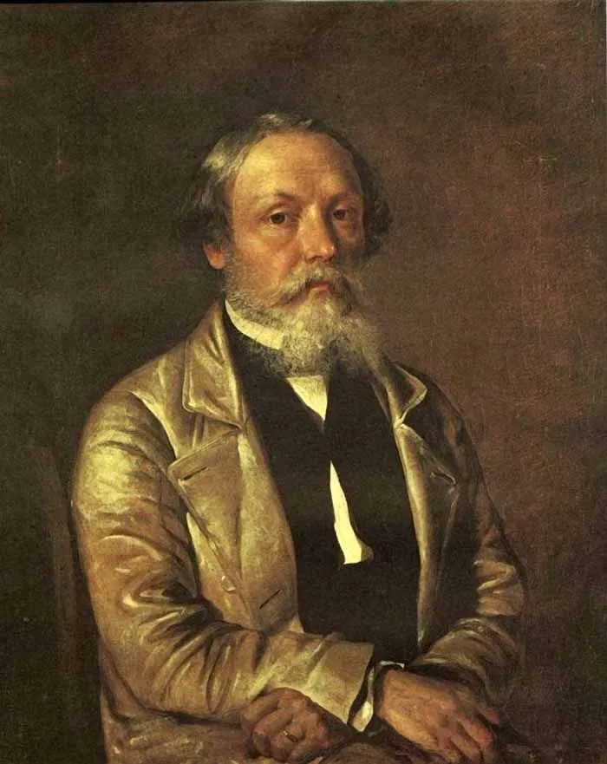
Кто такой Иван Хруцкий?
Иван Фомич Хруцкий известен как художник работавший в русле русской академической школы. В историю искусства он вошёл своими натюрмортами. Первые датированные этюды художника — «Натюрморт с вазой» и «Натюрморт с птичкой» — относятся к 1832 году.

Slide 3
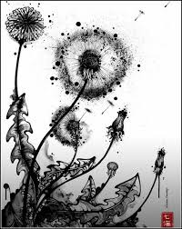
Краткая биография Ивана Хруцкого
Иван Хруцкий родился 27 января 1810 года в местечке Улла (Лепельский уезд, Витебская губерния)
Дата смерти – 13 января 1885 года
Супргуга – Анна Бебновская

Slide 4
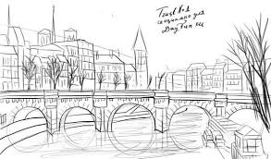
Интересные факты об Иване Хруцком
1) Учился в Полоцком лицеуме на факультете свободных художеств. Около 1827, после его окончания, переехал в Петербург. До 1829 брал частные уроки у английского живописца

Slide 5
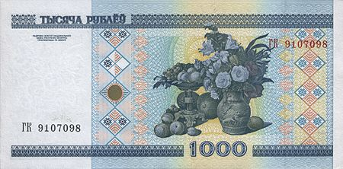
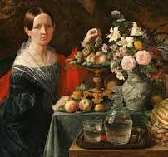
Интересные факты об Иване Хруцком
2) Фрагмент картины Хруцкого «Портрет жены с цветами и фруктами» (1838) используется в качестве изображения оборотной стороны купюры в 1000 белорусских рублей (2000-го года выпуска)

Slide 6
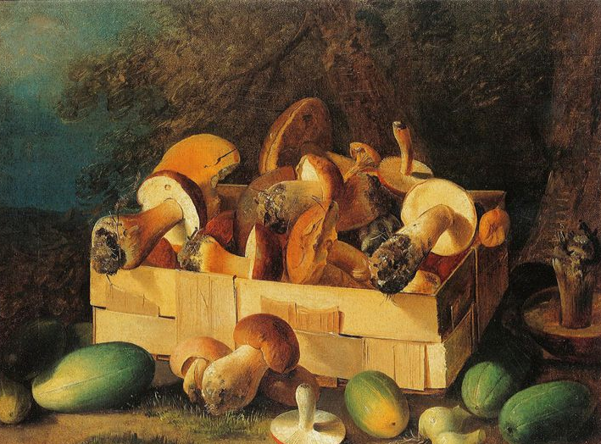
Интересные факты об Иване Хруцком
3) В 29 лет Хруцкому предоставляется почетное звание академика Академии художеств. Он стал дважды дворянином, поскольку и без этого ему удалось доказать родовую принадлежность своей семьи. Заработав немного денег, он принимает решение купить землю недалеко от Полоцка. Там он строит дом, проект которого разработал сам, а также разбивает сам.

Slide 7
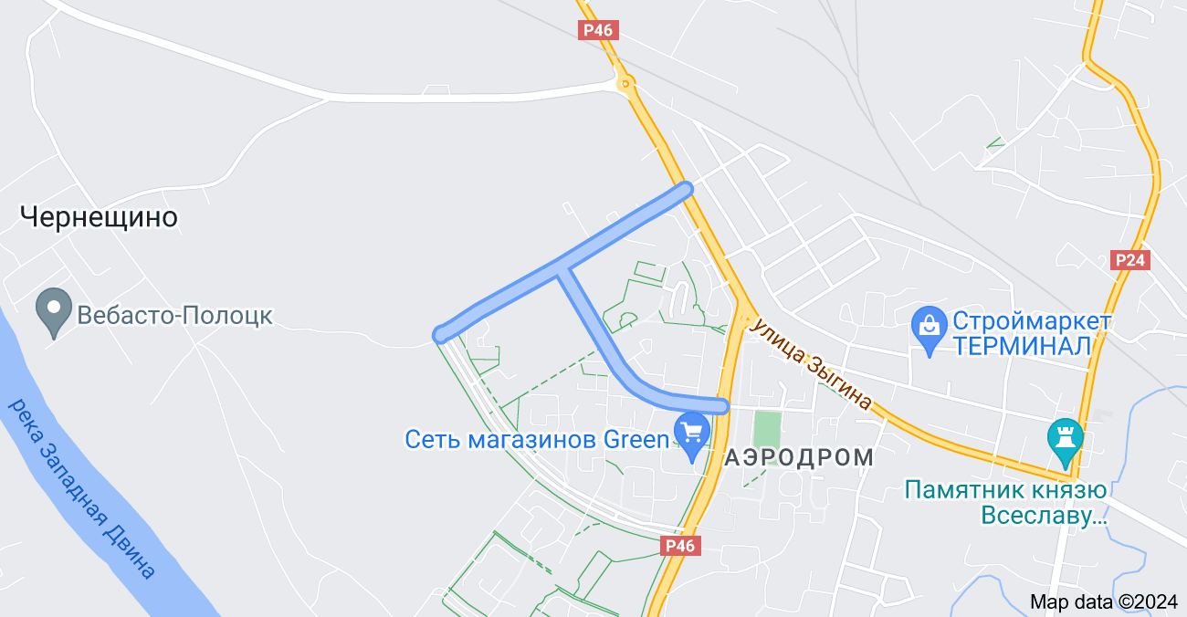
Интересные факты об Иване Хруцком
В г. Полоцк есть улица в честь Ивана Хруцкого

Slide 8
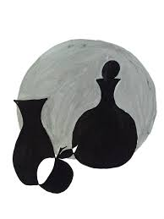
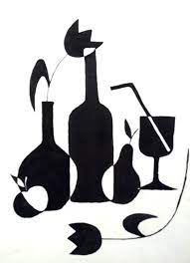
Интересные факты об Иване Хруцком
В г. Новополоцк есть художественная школа имени Ивана Хруцкого

Slide 9
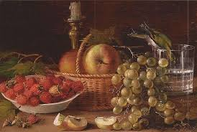
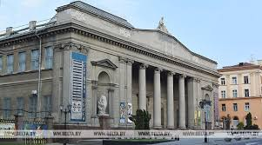
Интересные факты об Иване Хруцком
Картина «Плоды и птичка» находится в Национальном Художественном музее Беларуси.

Slide 10
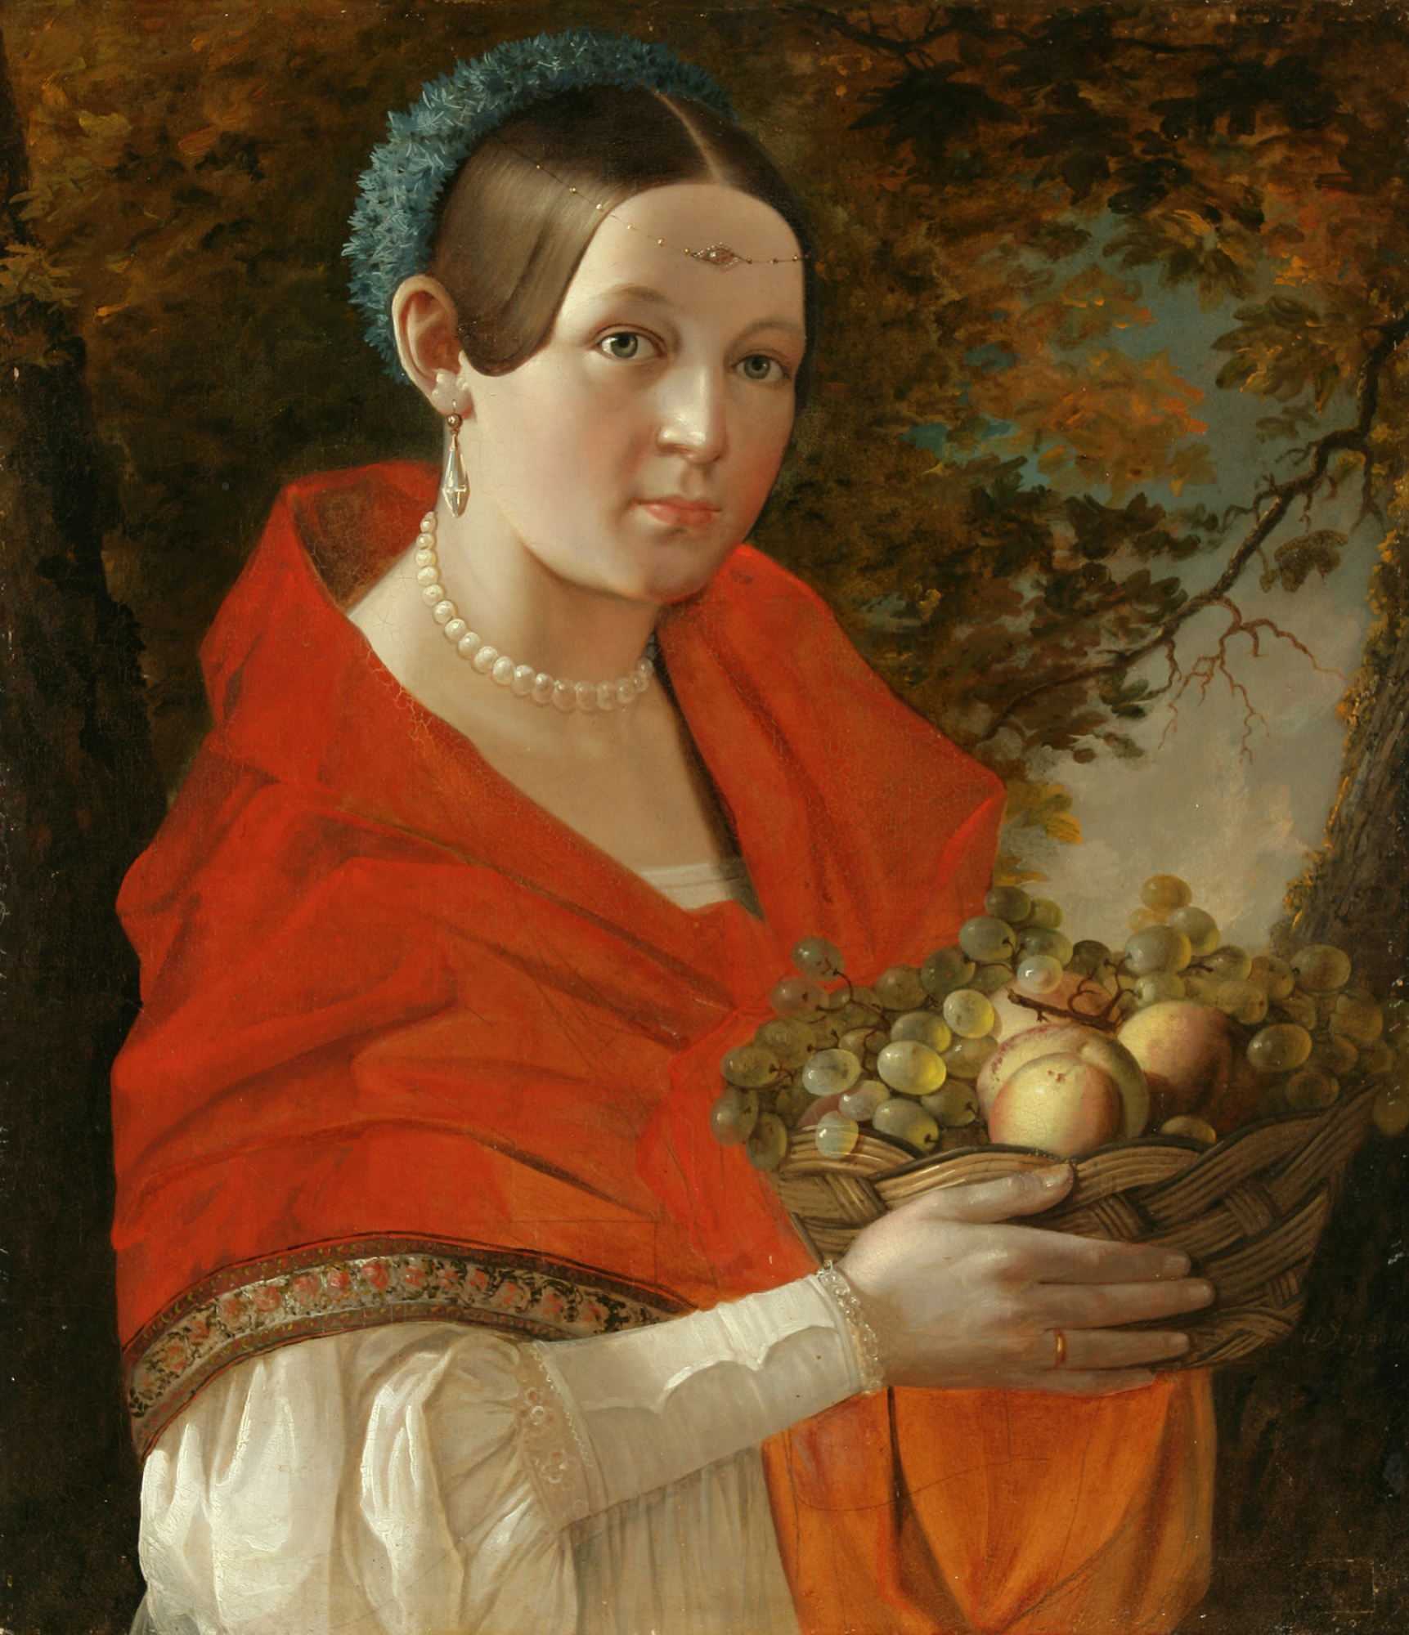
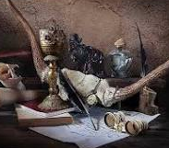
Самые известные картины
Портрет неизвестной с корзиной в руках Натюрморт с биноклем

